Slide 1
Номинация Конкурса: «Экспериментальное исследование». Вид конкурсной работы: Исследовательская работа. Тема: Исследование влияния концентрации и свойств вещества на характеристики электрического тока в химических источниках питания.
Региональный конкурс
«Архимед^{мо}»
Московская область
Автор: Платонов Александр Андреевич, 8 класс
Научный руководитель: Макаренкова Галина Юрьевна, учитель химии, к.т.н.
Место выполнения работы: МОУ Быковская СОШ №14, 2021 г.

Slide 2
Цели проекта:
изучить характеристики электрического тока, который можно получить при использовании разных электролитов и различных их концентраций;
создать источник света (фонарик), который может достаточно долго работать автономно и безопасно, например, в условиях похода или при отключении электроэнергии.

Slide 3
Задачи проекта:
провести анализ информации о химических источниках тока;
выбрать вещества и их концентрации, которые дали бы наилучшие результаты;
сконструировать установку, с помощью которой можно получать электрический ток;
провести измерения в растворах различных электролитов и при различных концентрациях;
на основе измерений выявить самый эффективное вещество и его концентрацию, дающую наибольшее количество энергии для работы двух или трех светодиодов;
сконструировать цепь, включающую источник энергии и светодиоды, питающийся от этого источника энергии, заключить их в оболочку для удобства использования (фонарик), который можно использовать при отсутствии электричества (например, в походе или при перебоях в электроснабжении).

Slide 4
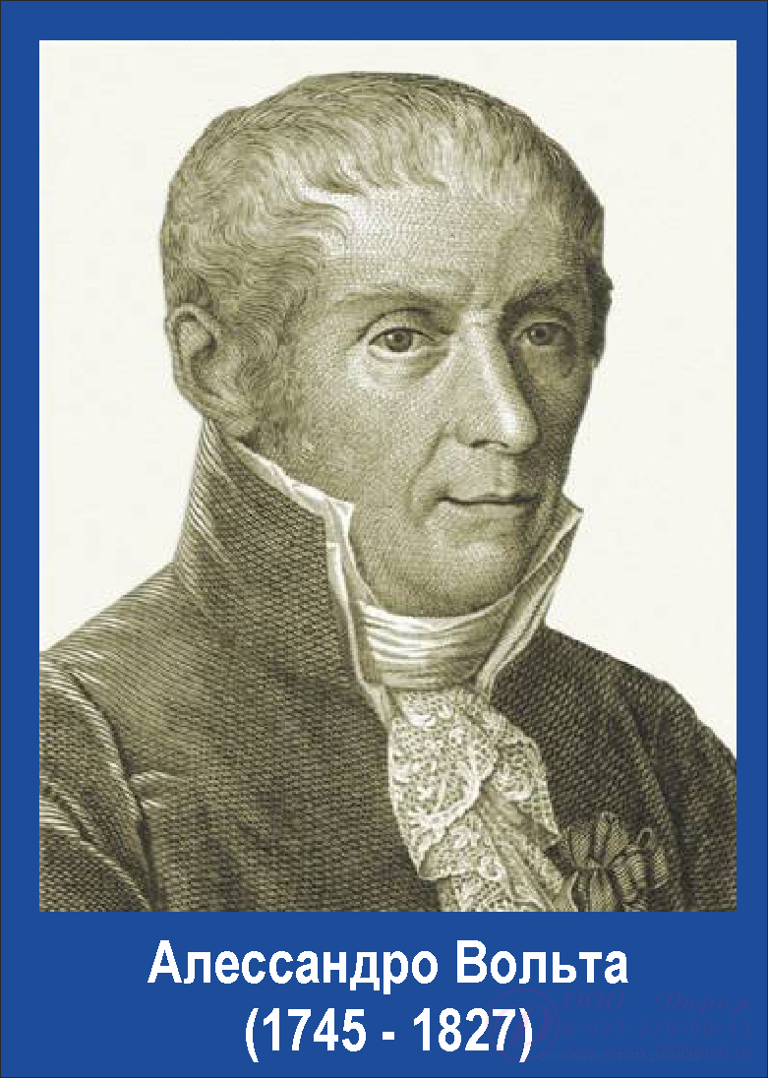
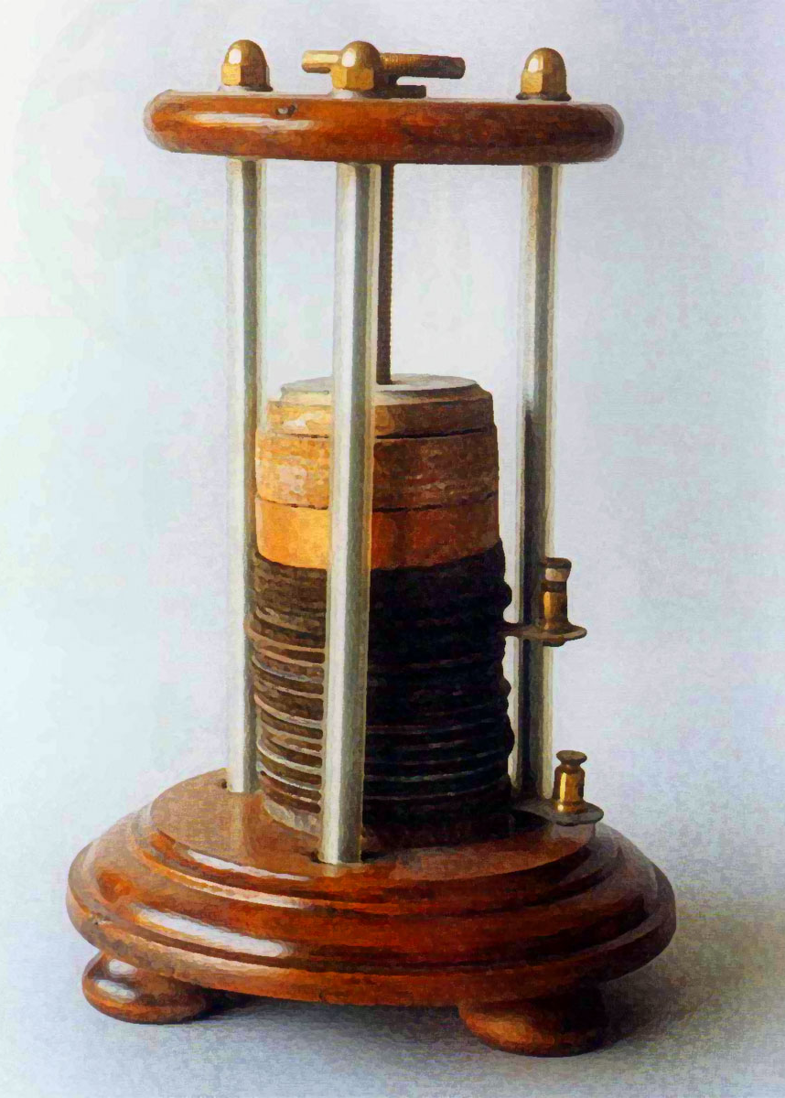
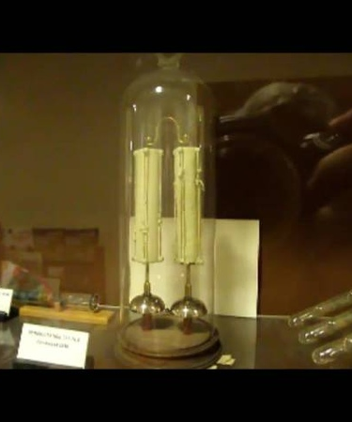
Химические источники тока.
Первый химический источник тока был изобретён итальянским учёным Алессандро Вольта в 1800 году. Это изобретение использовали и другие учёные в своих исследованиях.
Самый старый, поныне работающий гальванический элемент — серебряно-цинковая батарея в Кларендонской лаборатории Оксфордского университета. Она изготовленная в Лондоне в 1840 году.

Slide 5
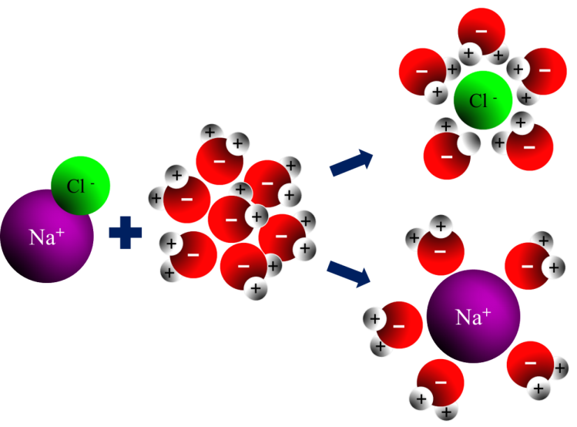
Химические источники тока.

Slide 6
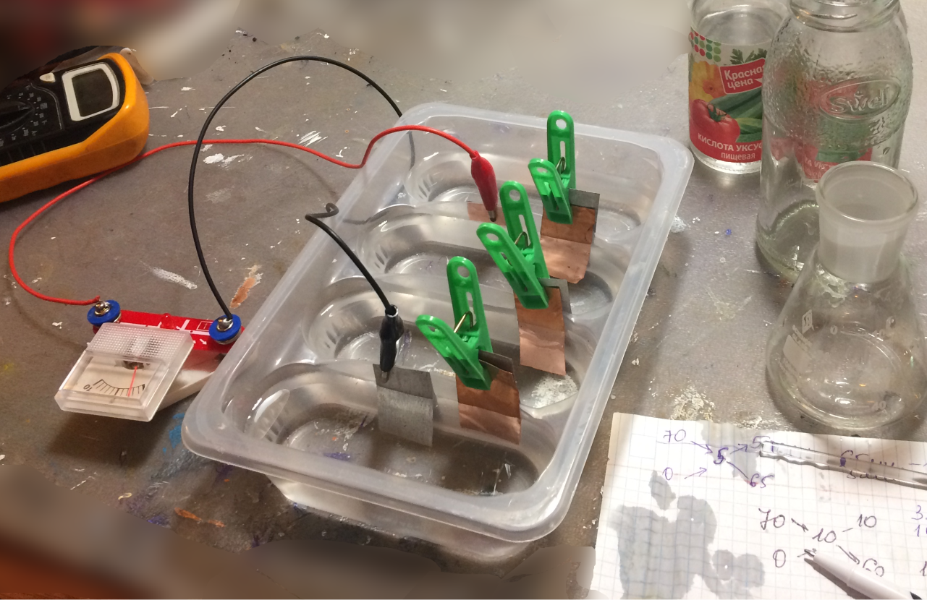
Экспериментальная установка химического источника тока
4 емкости для электролита;
по 4 пластины – медных и цинковых;
прищепки для обеспечения контакта пластин;
2 провода с зажимами типа «крокодил» для соединения концевых пластин с потребителем электрического тока;
потребитель тока – светодиод или часы.
Первоначальная установка на 4 ячейки

Slide 7
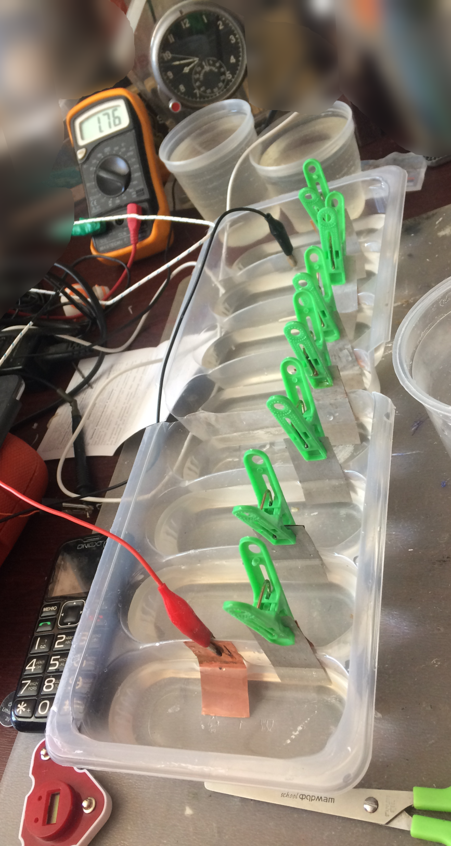
Экспериментальная установка химического источника тока
8 емкостей для электролита;
по 8 пластин – медных и цинковых;
прищепки;
2 провода с зажимами типа «крокодил»;
потребитель тока – светодиод или часы.
Установка на 8 ячеек, на которой происходили замеры

Slide 8
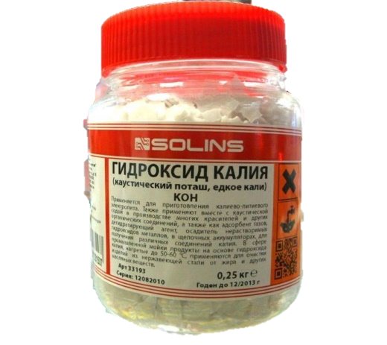
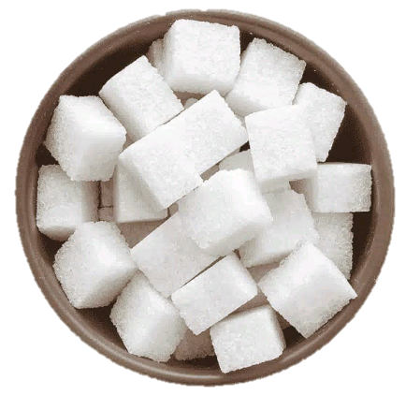
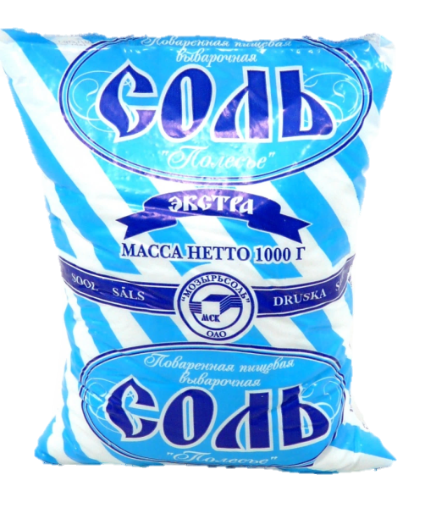
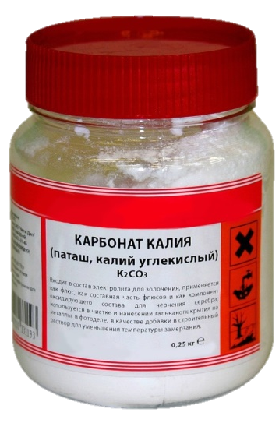
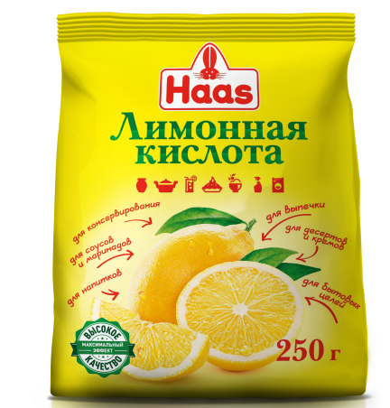
Проведение исследований
Выбранные для исследования вещества:
уксусная кислота;
лимонная кислота;
серная кислота H₂SO₄;
поваренная соль NaCl;
карбонат калия K₂CO₃;
калиевая щелочь KOH;
сахар.
Выбранные для исследования концентрации
20% – 20 г вещества и 80 мл воды;
10% – 10 г вещества и 90 мл воды;
5% – 5 г вещества и 95 мл воды;
1% – 1 г вещества и 99 мл воды.

Slide 9
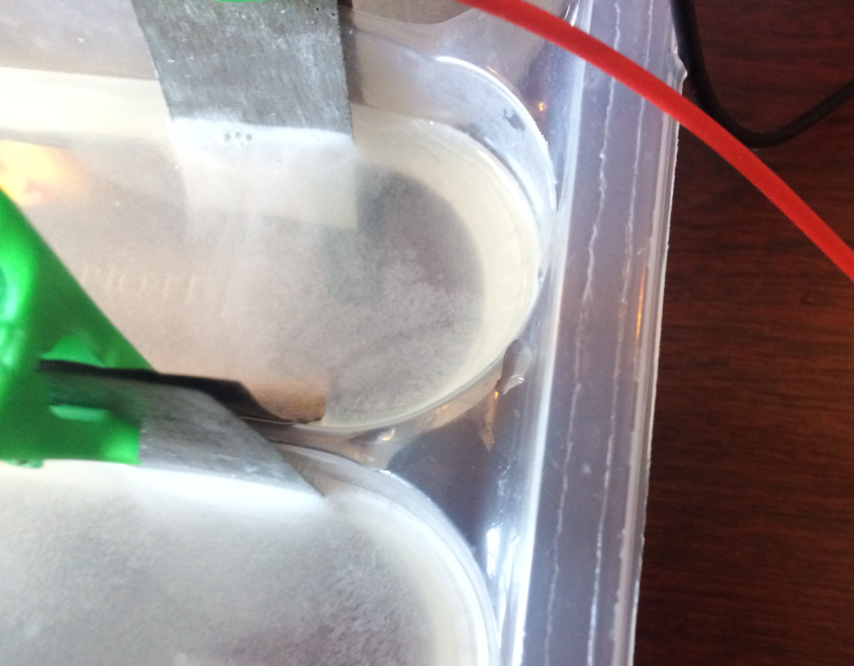
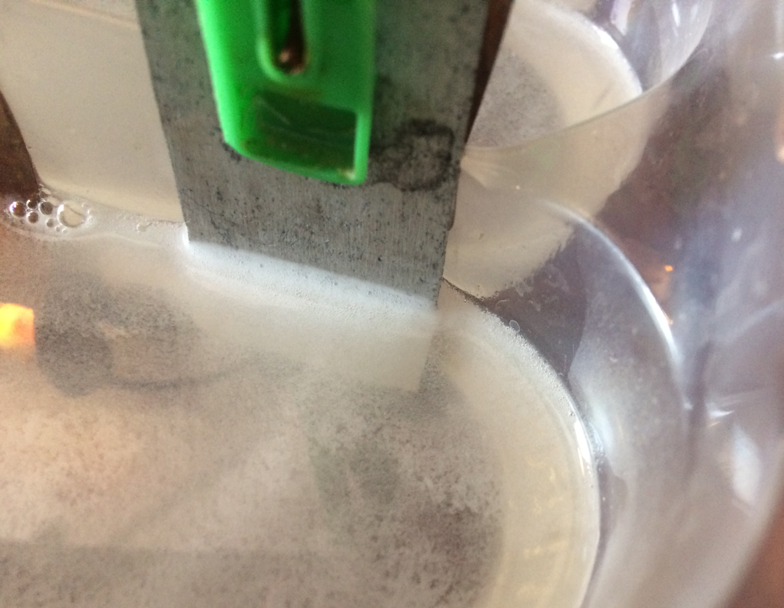
Проведение исследований
Бурная реакция цинковой пластины с калиевой щелочью.
Помутнение раствора карбоната калия.

Slide 10
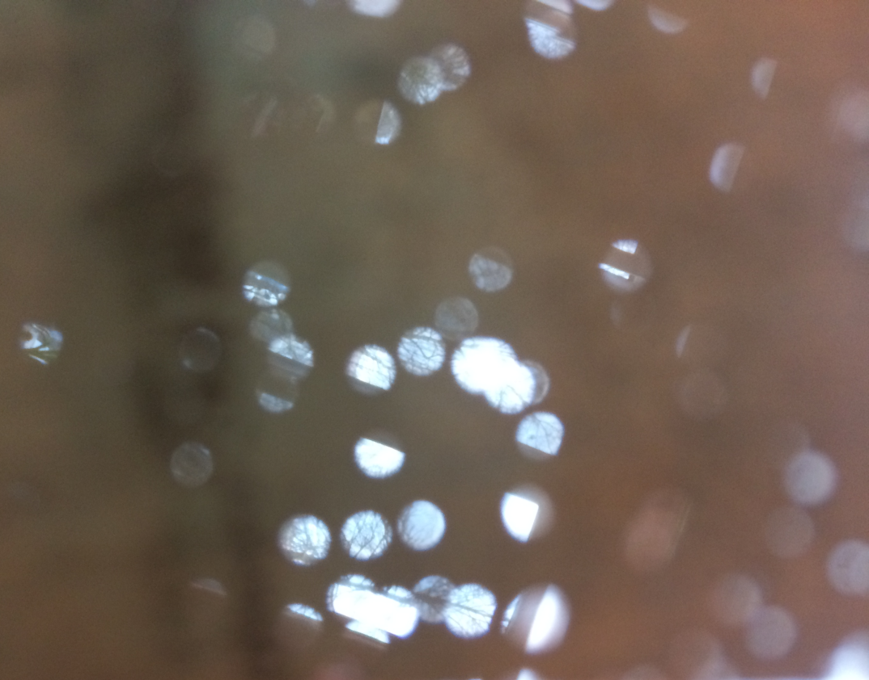
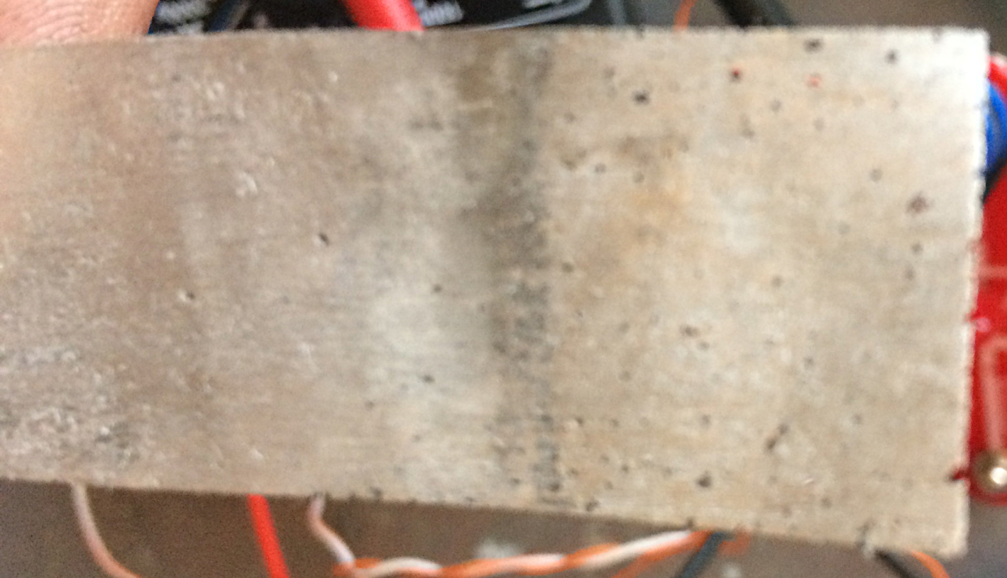
Проведение исследований
Внешний вид цинковой пластины после проведения исследований (пластина на просвет окна – фотография слева, внешний вид пластины – фотография справа.)

Slide 11
Диаграммы зависимости величины напряжения (В) и силы тока (мА), от концентрации различных электролитов (с включенным светодиодом).

Slide 12
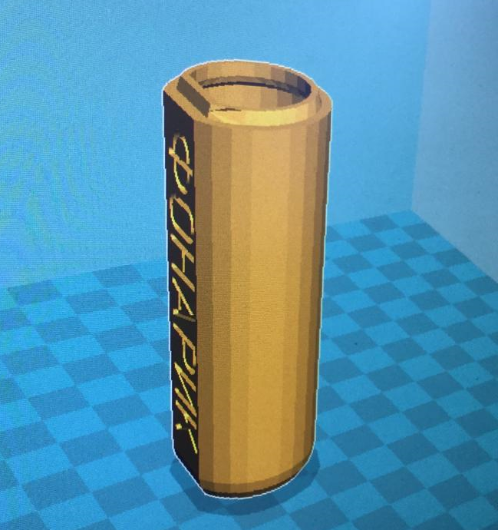
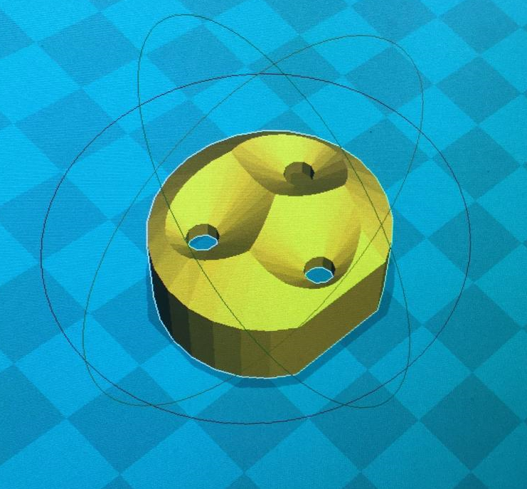
Конструкция фонарика, имеющего автономное питание.
3 светодиода белого цвета;
корпус, распечатанный на 3D принтере;
соединительные провода;
емкость для электролита с 8 ячейками.
Схема фонарика
Внешний вид 3D модели фонарика.

Slide 13
Преимущества поваренной соли как электролита
поваренная соль достаточно сильный электролит;
поваренная соль не дает бурной реакции, следовательно, этот электролит будет безопасен для применения в походе, а также материал пластин будет расходоваться меньше, батарейка прослужит дольше;
даже в том случае, если раствор поваренной соли прольется, он безопаснее, чем растворы кислот и щелочи, которые являются едкими веществами;
в случае если фонарик пригодится в походе, удобно взять с собой сухую соль (в сухом виде поваренная соль также не представляет опасности) и пластиковую мерную емкость;
в случае необходимости раствор электролита можно приготовить из любой питьевой или кипяченой воды.

Slide 14
Выводы.
Характеристики получаемого электрического тока напрямую зависят от используемых в качестве электролитов веществ и их концентрации, а также от количества емкостей и электродов.
Наиболее эффективным являются концентрации 10% и 5% - большие концентрации дают большую силу тока и напряжение, но дают бурную реакцию с металлом пластин, что сильно ограничивает срок службы батарейки;
В процессе получения электрической энергии в результате химической реакции вещества (как электролит, так и материалы электродов необратимо расходуются (особенно вещества электродов), поэтому у данного источника энергии есть ограниченный ресурс;
Слабые электролиты способны в концентрациях 10% выдавать небольшое, но достаточно постоянное количество энергии в течение длительного времени.

Slide 15
Список использованных источников
Даль, Эйвинд Нидал. Электроника для детей. Собираем простые схемы, экспериментируем с электричеством. / пер. с англ. И.Е. Сацевича – М.: Манн, Иванов и Фербер, 2017. – 288 с.
Чуриков А.В., проф., д.х.н., Казаринов И.А., проф.. Электронный вариант курса лекций «Современные химические источники тока» - Саратовский государственный университет имени Н. Г. Чернышевского, 2008. – 49 с.
https://ru.wikipedia.org/Химические источники тока
ЛЕКЦИОННЫЙ МАТЕРИАЛ по курсу «Общая и неорганическая химия». Тема №10 «Растворы электролитов», г. Ставрополь, 2017
Материалы учебной платформы Фоксфорд по теме электролиты
https://elektrik-a.su/teoriya/himicheskie-istochniki-toka-1132 Химические источники тока – где применяются, и каков принцип действия

Slide 16
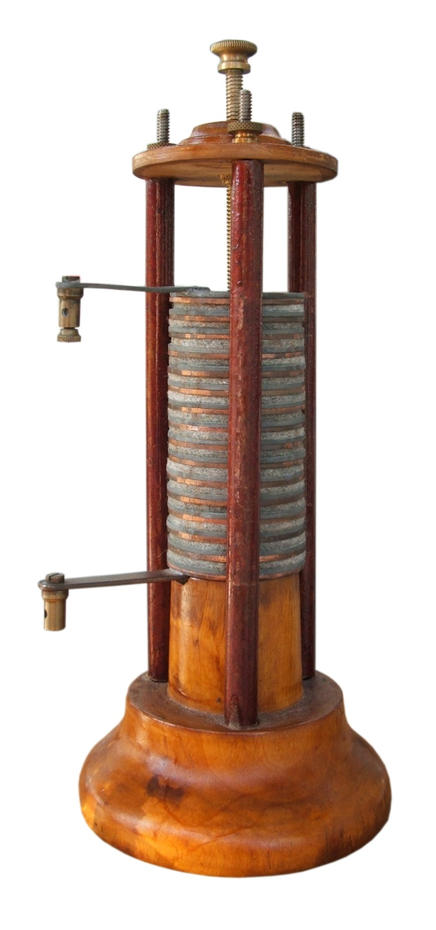
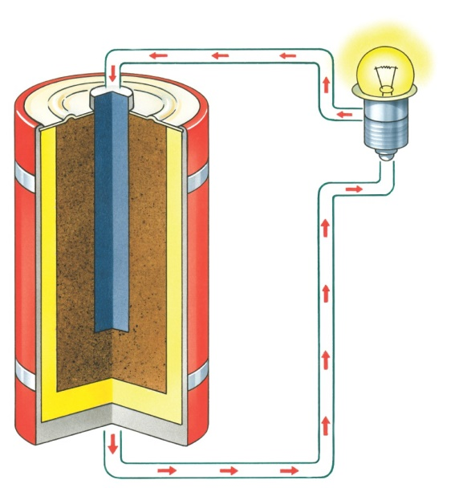
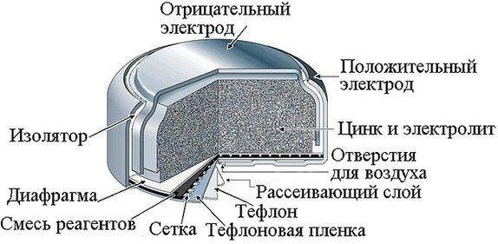
СПАСИБО ЗА ВНИМАНИЕ!

